Slide 1
Zvířata kolem nás
VY_32_INOVACE_03_03
Tato práce je šířena pod licencí CC BY-SA 3.0. Odkazy a citace jsou platné k datu vytvoření této práce.

Slide 2
Zvířata kolem nás
na naší Zemi žije velké množství zvířat
rozdělujeme je do několika skupin (říší): hmyz, ryby, obojživelníci, plazi, ptáci a savci
společně nahlédneme do jednotlivých říší
liší se od sebe stavbou těla, rozmnožováním, příjmem potravy, dýcháním či pohybem
známe zvířata hospodářská, domácí, cizokrajná

Slide 3
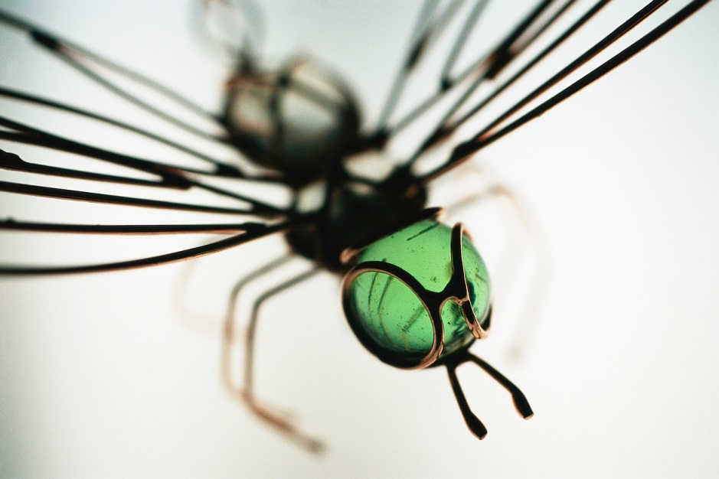
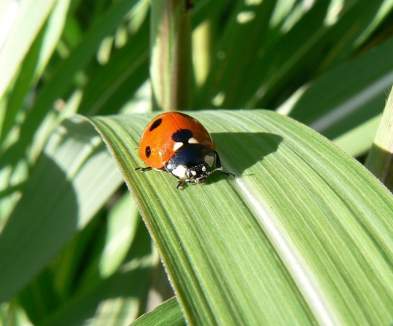
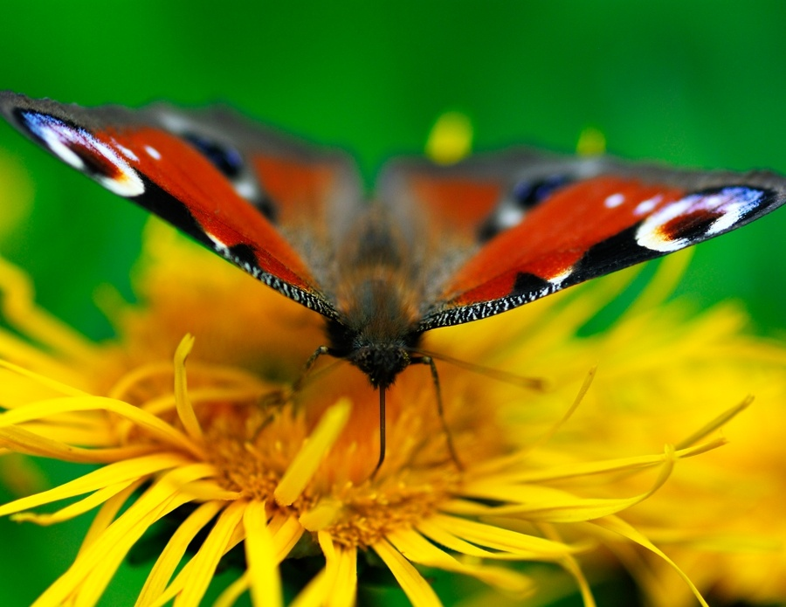
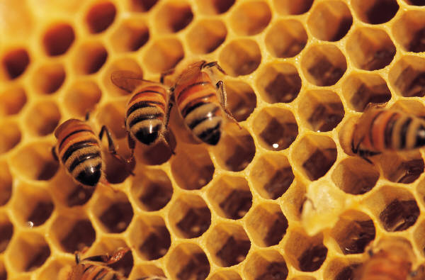
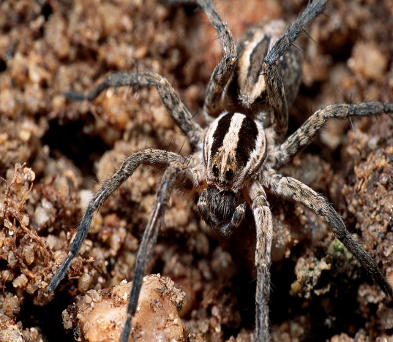
Hmyz
1
patří k nejvíce zastoupenou skupinou ve zvířecím světě
hlavními představiteli říše hmyzu: moucha, včela, slunéčko sedmitečné,
mandelinka, čmelák, mravenec, vážka, motýl, pavouk
2
5
4
3

Slide 4
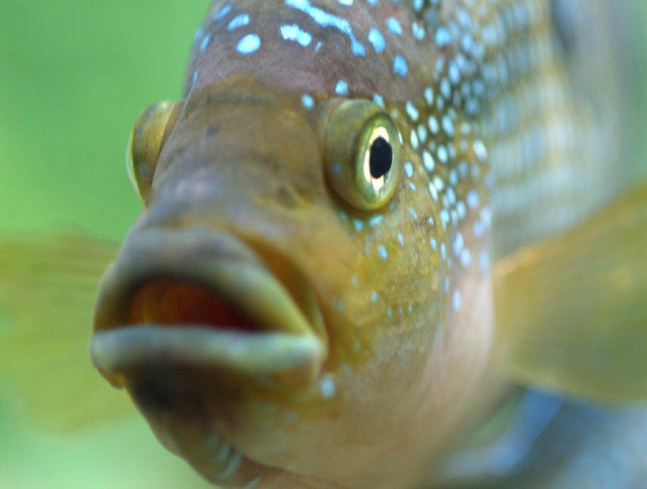
Ryby
našich řek, potoků, rybníků a jezer jsou sladkovodní
dýchají vzduch obsažený ve vodě
žijí se drobnými vodními živočichy a rybkami, řasami,
vodním planktonem
nejznámější druhy našich vod: kapr, štika, pstruh
6

Slide 5
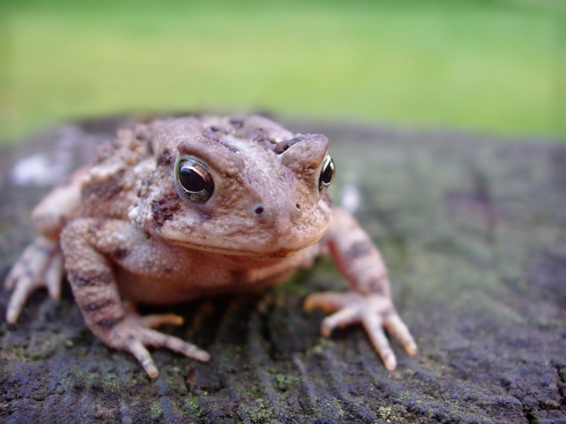
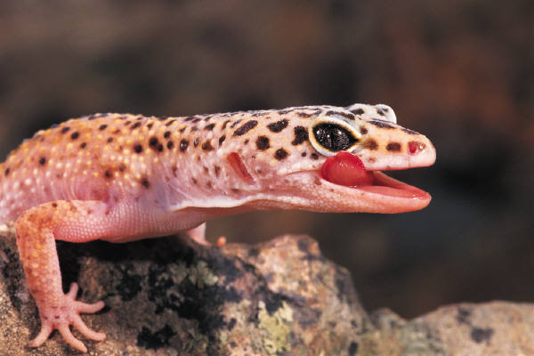
Obojživelníci
7
studenokrevní obratlovci
bezocasí – žáby
ocasatí – mloci, čolci
živí se hlavně hmyzem
rozmnožují se do vody
stádium: vajíčko, pulec – má ocásek, rostou zadní
nohy, přední nohy, upadne ocásek, malá žabka
v zimě ztuhne
8

Slide 6
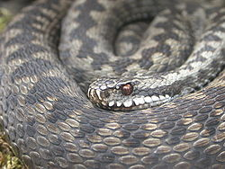
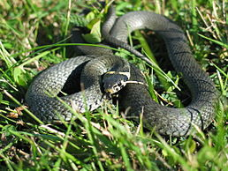
Plazi
u nás dva zástupci
v zimě ztuhnou
jí drobné živočichy: myši, ještěrky
Zmije obecná
jedovatá
plachá
chráněna
rodí živá mláďata
10
Užovka obojková
žluté půlměsíčky
nejedovatá
plachá
rodí se z vajec
9

Slide 7
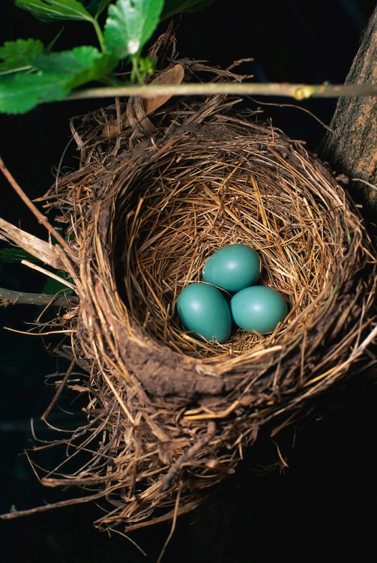
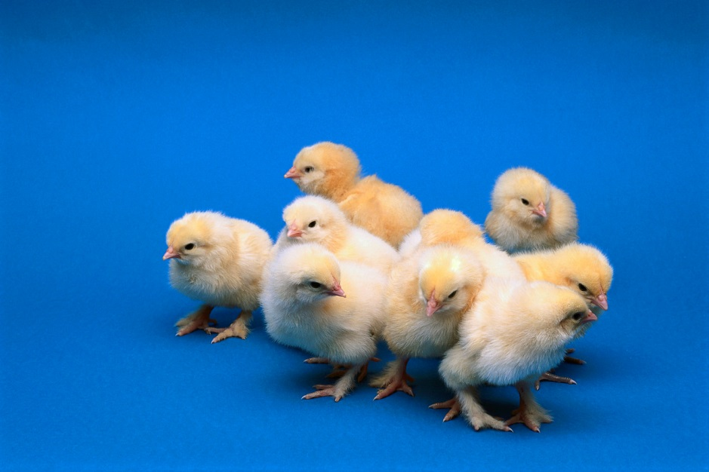
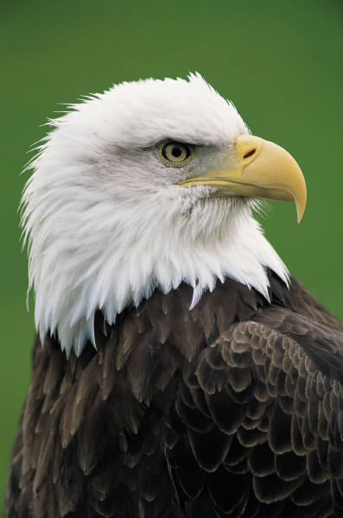
Ptáci
stavba tělo: hlava, krk, trup, nohy, křídla, ocas
noha: hrabavá (slepice, bažant), plovací (husa, kachna)
jejich tělo je pokryto peřím
rodí se z vajec
po vylíhnutí bez peří (holátka) – vlaštovka, pěvci
opeřené – husa, slepice, bažant – i hned hledají potravu
dýchají vzduch
13
12
11

Slide 8
Savci
rodí se živá mláďata
po narození sají mateřské mléko
jsou plně odkázány na matku
čtyřnohá zvířata: stavba těla (hlava, krk, trup, přední a zadní končetiny, ocas), tělo mají pokryté srstí (kočka, pes, lev, králík, morče),
mořští savci (stavbou těla jsou podobní rybám) delfín, velryba
člověk: stavba těla: (hlava, krk, trup, horní a dolní končetiny)
dýchají vzduch

Slide 9
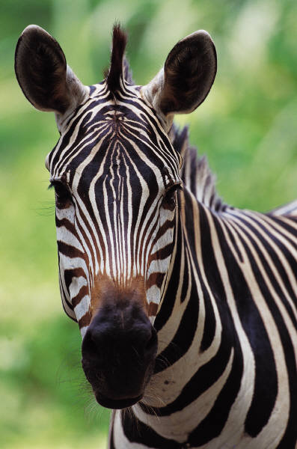
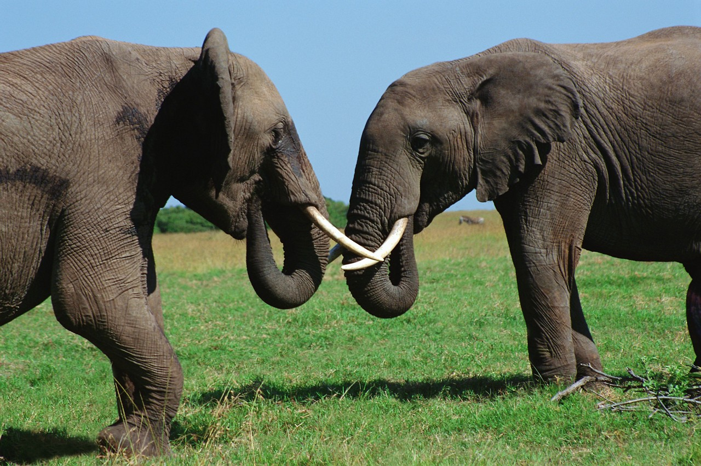
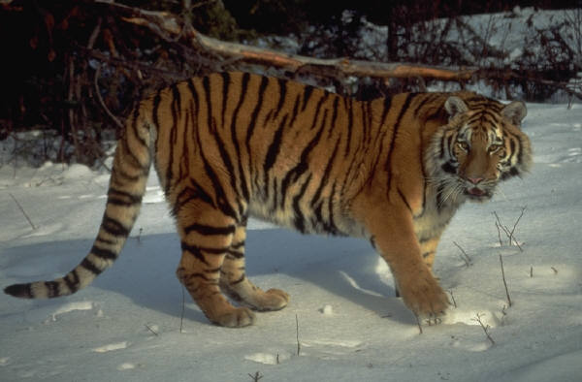
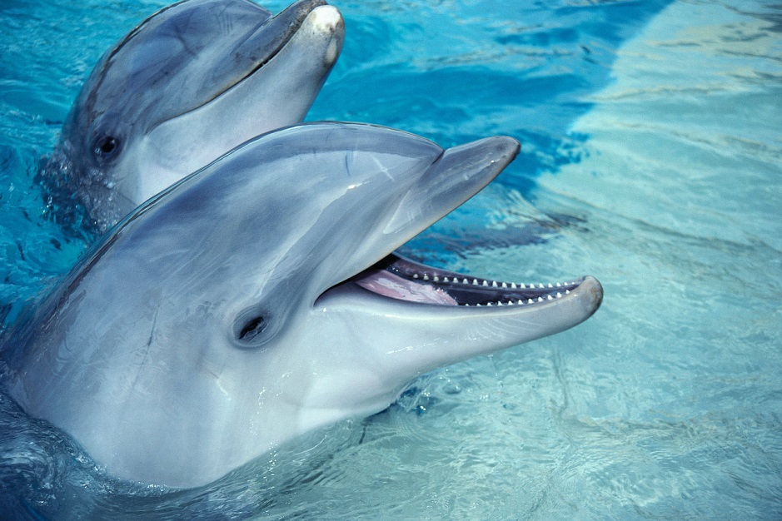
13 14
15
16

Slide 10
Opakuj:
Vyjmenuj 2 zástupce hmyzu?
Jak se jmenuje vánoční ryba?
Jak se jmenuje mládě žáby?
Čím mají pokryté tělo ptáci?
Jak se rozmnožují ptáci?
Kdo jsou holátka?
Kde je maminka kuřete, housete, káčete?
Popiš tělo ptáků?
Kteří ptáci odlétají na podzim do teplých krajin?
Jak se rozmnožují savci?
Co pijí mláďata savců?
Vyjmenuj 2 čtyřnohá zvířata?
Popiš tělo čtyřnohých zvířat?
Co dýchají zvířata?

Slide 11
Název výukového materiálu: Zvířata kolem nás
Autor: Mgr. Irena Miklová
Vytvořeno: 26. 3. 2012
Ročník: 1. a 2.
Vzdělávací oblast: Člověk a jeho svět
Vzdělávací obor: Prvouka
Tematický okruh: Proměny přírody
Téma: Živočichové kolem nás
Pomůcky: Dataprojektor, psací potřeby – 2. ročník
Anotace: Žáci prvního ročníku pouze shlédnou
prezentaci, následně ústně
zodpoví na otázky učitele.
Žáci druhého ročníku zodpoví písemně
na dané otázky za prezentací.
Materiál je určen pro bezplatné používání pro potřeby výuky a vzdělávání na všech typech škol a školských
zařízeních. Jakékoliv další využití podléhá autorskému zákonu.
Texty jsou vlastní originální tvorbou autory
Škola: Základní škola Trávníky Otrokovice, příspěvková organizace
Číslo projektu: CZ.1.07/1.4.00/21.2637

Slide 12
Odkazy:
Objekty [1], [2], [3], [4], [5], [6], [7], [8], [11], [12], [13], [14], [15], [16] – použité v této práci jsou součástí SW Microsoft ®office.
[9]
[10]
http://cs.wikipedia.org/wiki/Soubor:Natrix_natrix_(Karl_L).jpg. In: LARSAEUS, Karl.Wikipedia: the free encyclopedia [online]. 10.9.2005. San Francisco (CA): Wikimedia Foundation, 2001-, 14.10.2005 [cit. 2012-03-26].
http://cs.wikipedia.org/wiki/Soubor:Viperaberus1.jpg. In: FRIC, Zdeněk. Wikipedia: the free encyclopedia [online]. 28. květen 2003. San Francisco (CA): Wikimedia Foundation, 2001-, 29.4.2005 [cit. 2012-03-26].

